Slide 1


TABULAR EDITOR
Proposta de Padronização
Notes:
paula

Slide 2

Objetivo
Ensinar a utilização da ferramenta externa do Power BI, Tabular Editor, através de cases propondo sua utilização para padronização e otimização dos projetos.
Notes:
paula

Slide 3
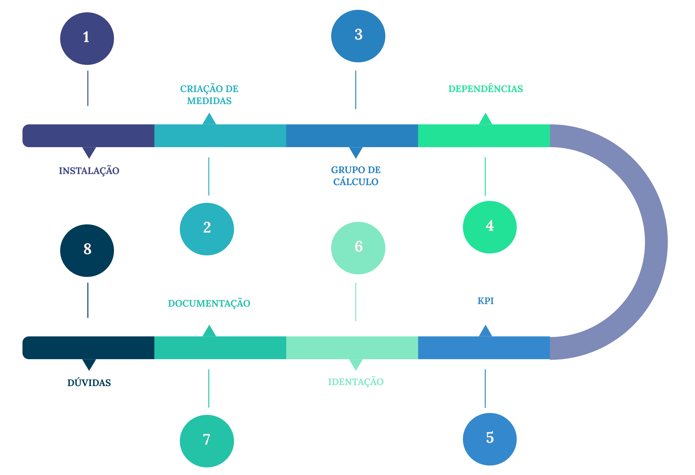

ROADMAP
Notes:
Paula

Slide 4
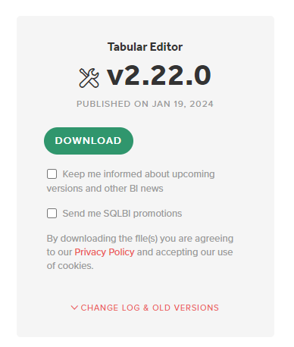


Instalação
Instalação é feita pelo site: Tabular Editor - SQLBI
Notes:
Paula

Slide 5


Criação de Medidas
Padronização
Símbolos Significado
# Somatórios
* Contagem
% Percentual
@ Coluna Calculada (dentro da medida)
$ Monetário
TT Medidas utilizadas em tooltips
_ Tabela Aux
_BEST O melhor
YTD Acumulado no ano
MTD Acumulado no ano
LY Último ano
LM Último mês
xT Diferença com relação à meta
%T Percentual com relação à meta
%P Percentual com relação ao total
FLT Medidas de Filtros
CLR Medidas de Cores
KPI Medidas de KPI no Tabular Editor
Inserindo manualmente
Inserindo C#
A documentação é encontrada no site: Useful script snippets | Tabular Editor Documentation
Notes:
Paula

Slide 6
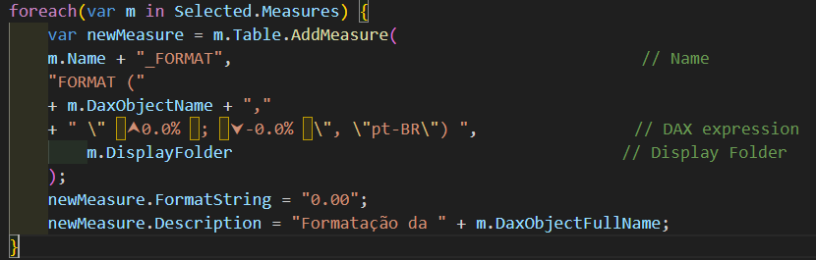
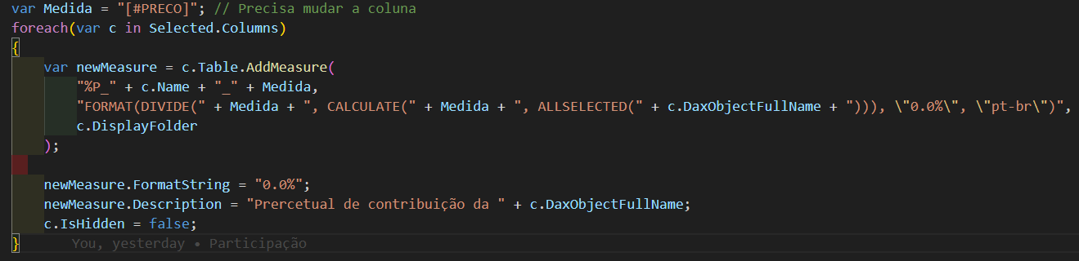
Criação de Medidas – C#
Notes:
Paula

Slide 7
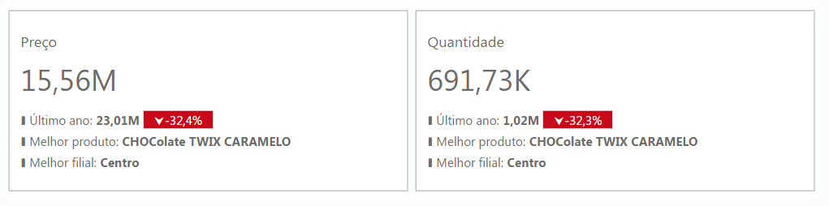
Criação de Medidas
Notes:
Paula

Slide 8
Grupo de Cálculo
01
Substituição de medidas
02
Pontos de destaque
03
Substituição de datas
04
Inteligência Temporal
05
Conversão de Moedas
Notes:
Paula

Slide 9
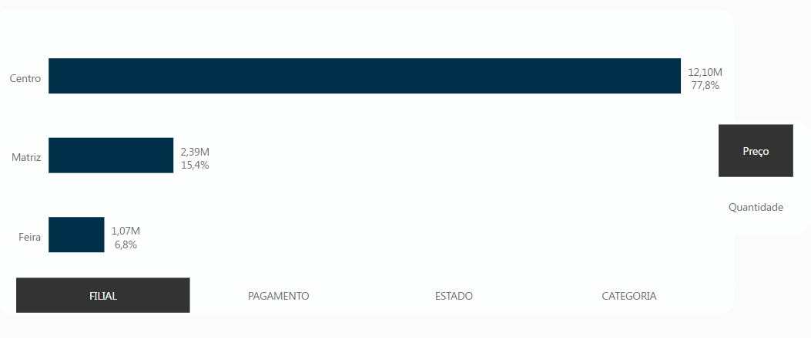
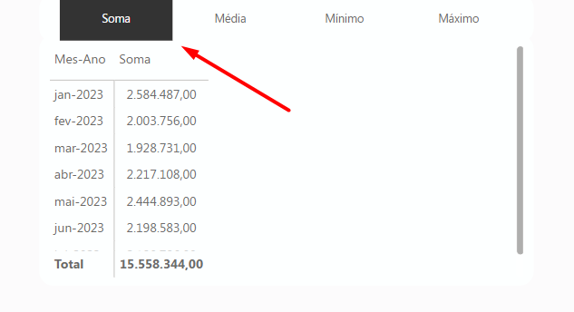

Grupo de Cálculo
01
Substituição de medidas
Notes:
Paula

Slide 10
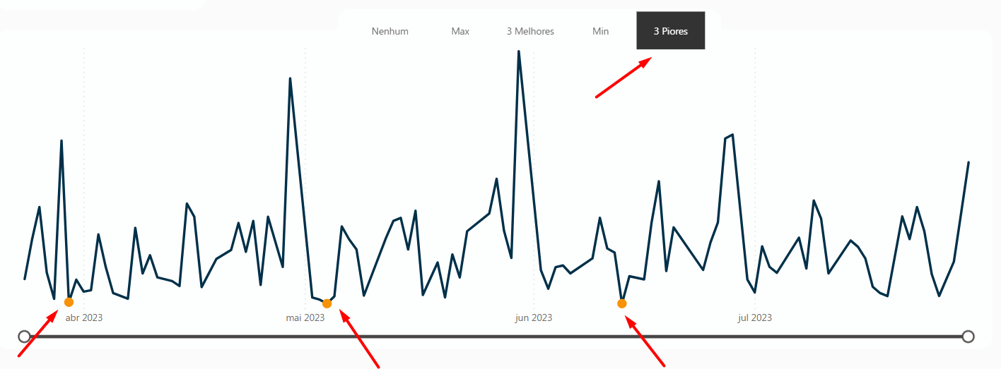
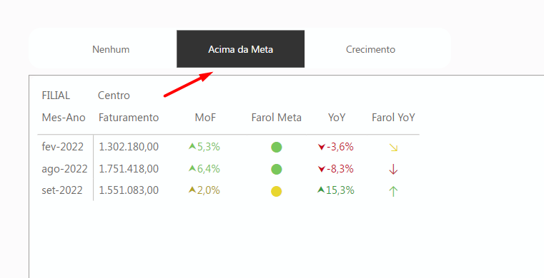

Grupo de Cálculo
02
Pontos de destaque
Notes:
Paula

Slide 11
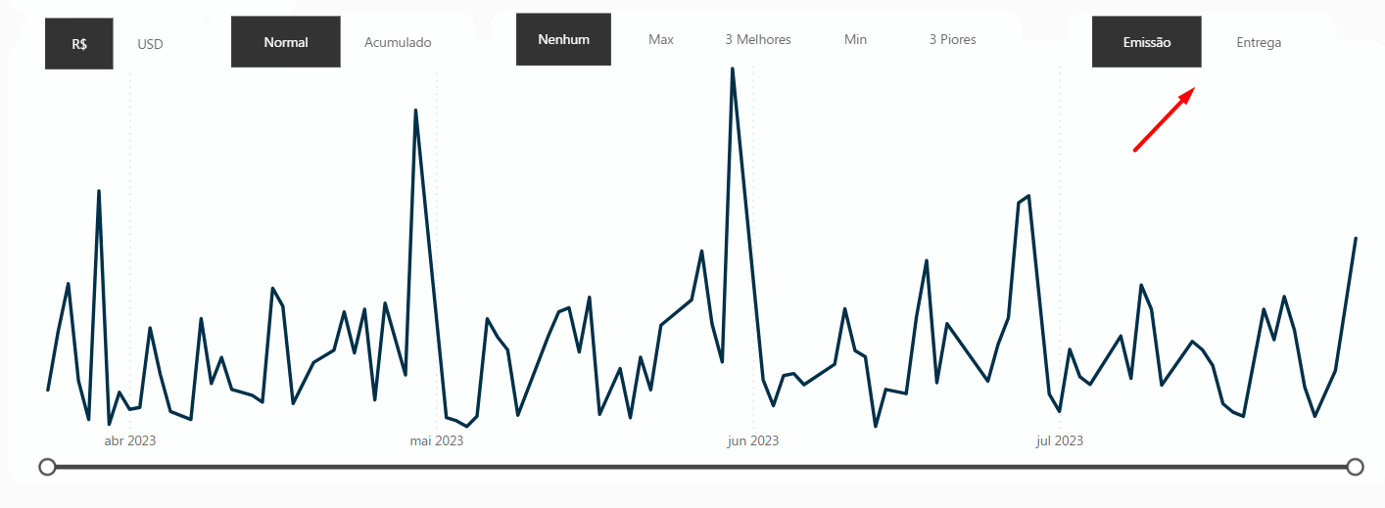

Grupo de Cálculo
03
Substituição de datas
Notes:
Paula

Slide 12
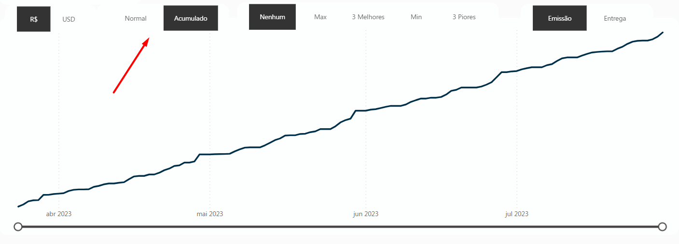
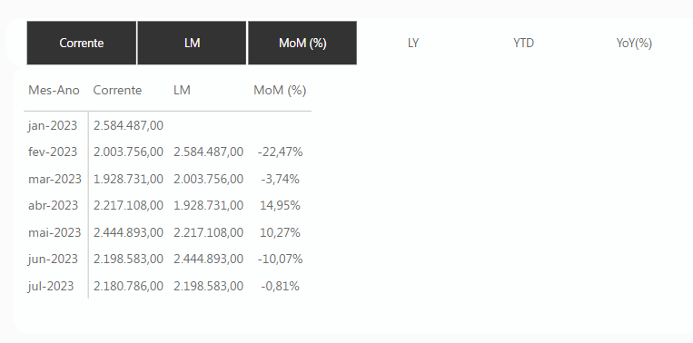

Grupo de Cálculo
04
Inteligência Temporal
Notes:
Paula

Slide 13
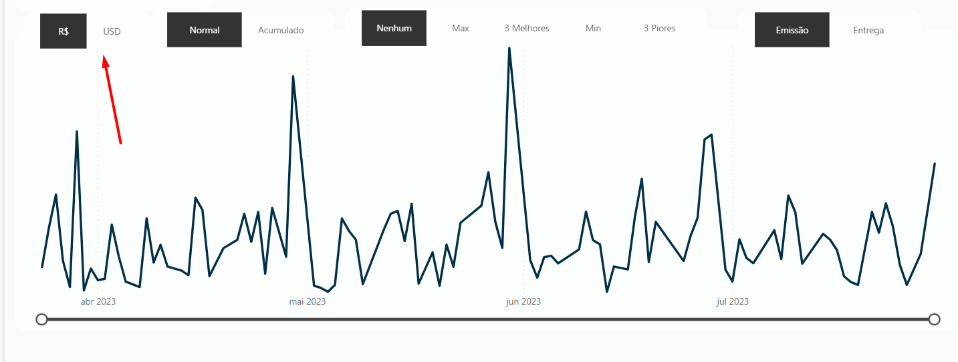

Grupo de Cálculo
05
Conversão de Moedas
Notes:
Paula

Slide 14

Dependências
Já fez uma medida que dependia de várias outras e na manutenção não tinha de forma rápida sua dependência?
Notes:
Paula

Slide 15
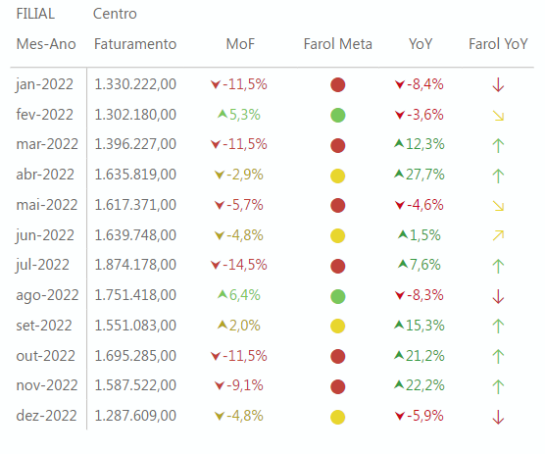

KPI
A documentação é encontrada no site: KPIs in Tabular models for Power BI and Excel - SQLBI
Notes:
Paula

Slide 16

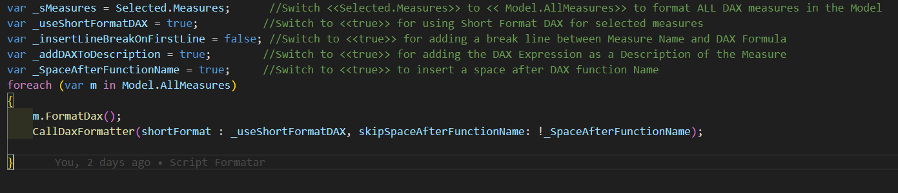
Indentação
Depois que desenvolver todas as medias, tenho que voltar e alterar uma por uma?
Notes:
Paula

Slide 17

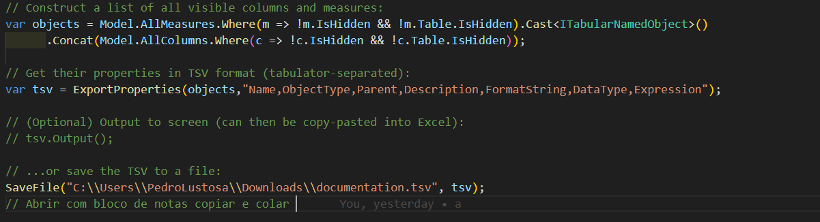
Documentação
Agora, depois de criar e indentar, vai me dizer que ainda posso documentar?
Notes:
Paula

Slide 18

Dúvidas e próximos passos
Notes:
Paula

Slide 19

Notes:
Paula

Slide 20

Pedro Lustosa
pedro.lustosa@grupoportfolio.com.br

